Slide 1
БИШКЕК ШААРЫНЫН МЭРИЯСЫНЫН БИЛИМ БЕРҮҮ БАШКАРМАЛЫГЫ
Ленин району
№43 МЧББУ
«Дарактар жана биз»
Жогорку топ
.

Slide 2
Тарбиячылар
Атамбекова Зейниш
Асанбек кызы Ширин

Slide 3
Бала айлана-чөйрөдөн күнүгө өзүнө жаӊы нерсе ачып, изилдеп, табияттын кереметтерине жасаган кадамдары жан дүйнөсүнө эркиндик, жүрөгүнө жылуулук алып келгендей болуусу керек. Табиятка гумандуу мамиле кылуу, өздөрүн жаратылыштын бир бөлүгү катары таануусун балага сиӊирүү, жаш муунга экологиялык билим, тарбия берүү тарбиячынын милдети.

Slide 4
Проекттин тиби: таанып-билүүчүлүк

Slide 5
Максаты: Балдардын жаратылышты таанып-билүү тууралуу билимдерин бекемдөө.

Slide 6
Маселелер:
Баланын жаратылышка болгон кызыгуусун ойготуу.
Дарактардын жаратылыштагы ордун, жыл мезгилине жараша өзгөрүүсүн айтып берүү.
Алган билимдерин ар тараптан чагылдыруу (сүрөт, акыл, оюн)
Адамдардын дарактардын өсүшүнө тийгизген таасири.

Slide 7
Аткарылуучу иштер:
Дарактар тууралуу аӊгемелешүү.
«Жөндөмдүү манжалар».
Ырларды жаттоо.
Жомок угуу «Жамгыр менен шамал кантип
токойду сактап калды?».
Мультфильм көрүү «Мышык менен дарак».
Кыймылдуу оюндар.
Ата-энелер менен биргеликте.

Slide 8
«Дарак кантип өсөт?»

Slide 9
«Дарактардын өзгөчөлүгү»

Slide 10
«Деревья осенью»

Slide 11
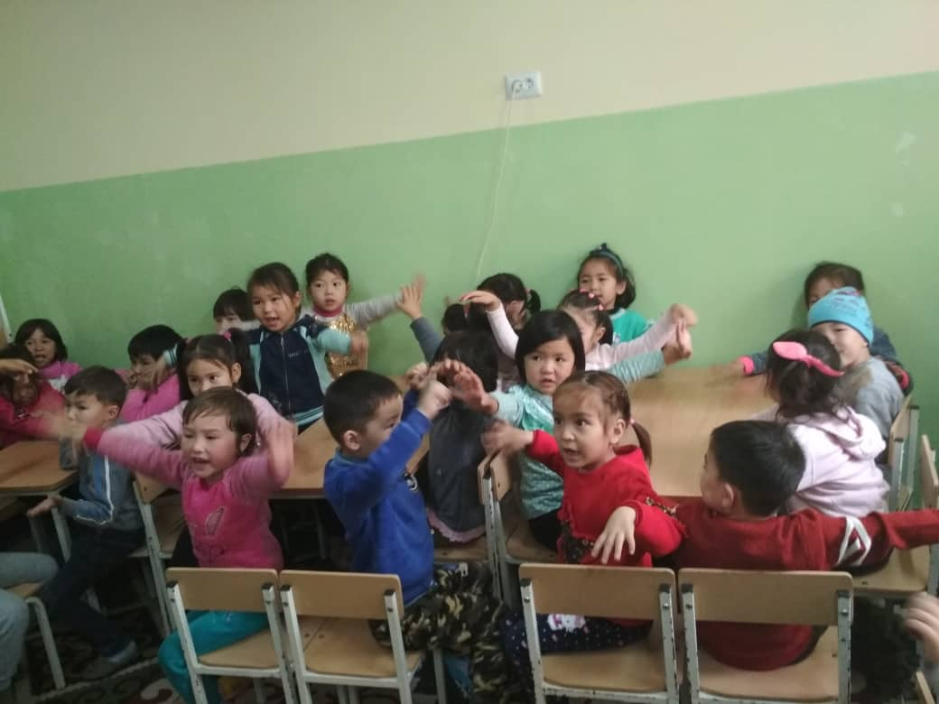

Slide 12
«Биздин короодогу бак-дарактар»

Slide 13
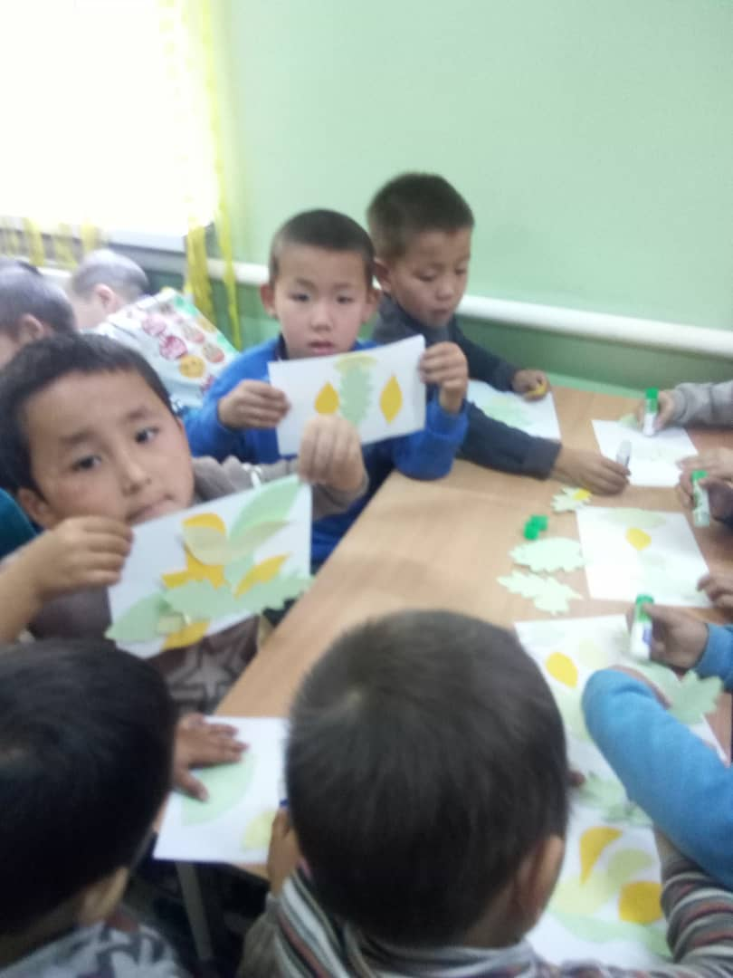
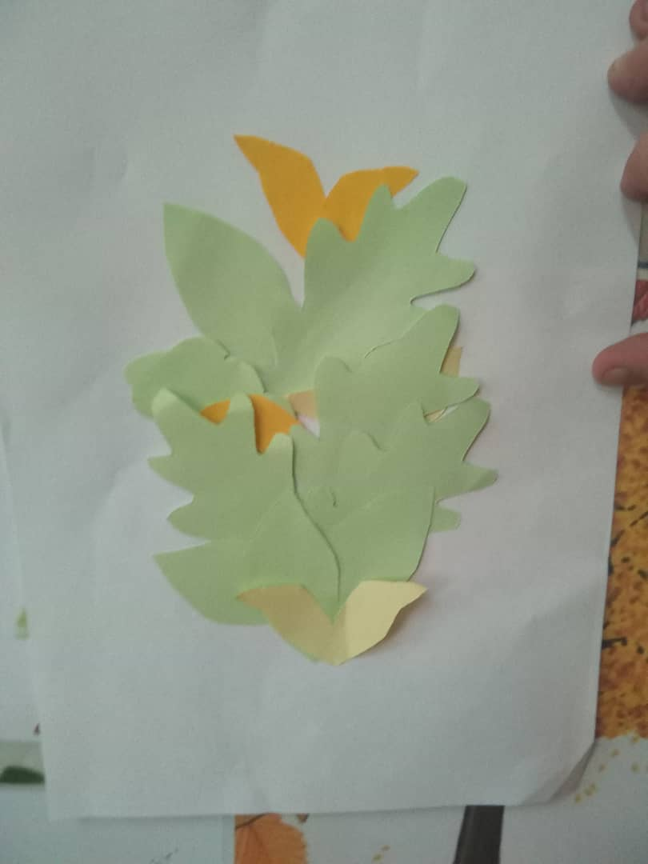
Өз колубуз менен

Slide 14
«Листопад»

Slide 15
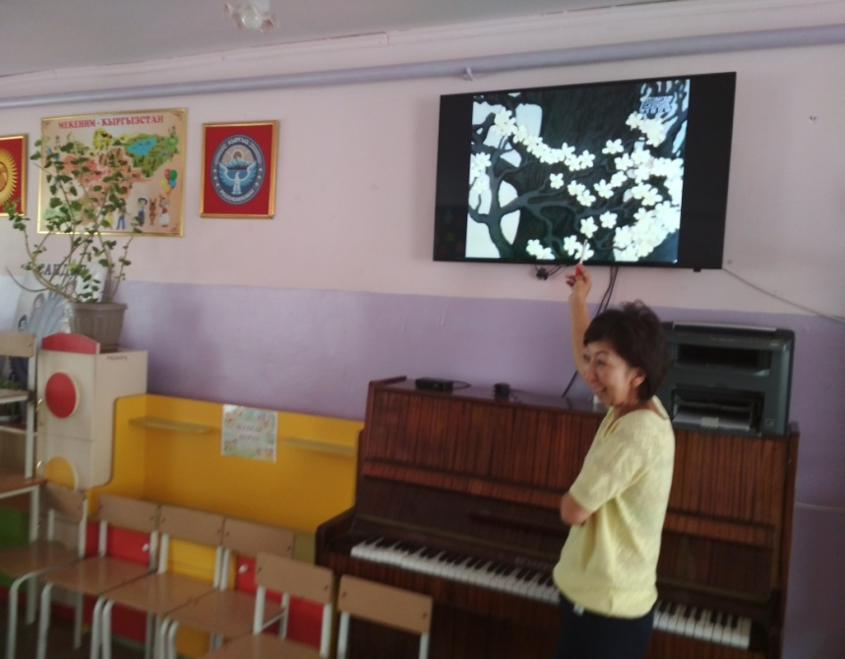
Мультфильм «Мышык менен дарак»

Slide 16
Жомок «Жамгыр менен шамал кантип токойду сактап калды?»

Slide 17
Раз,два,три к дереву беги!!!

Slide 18
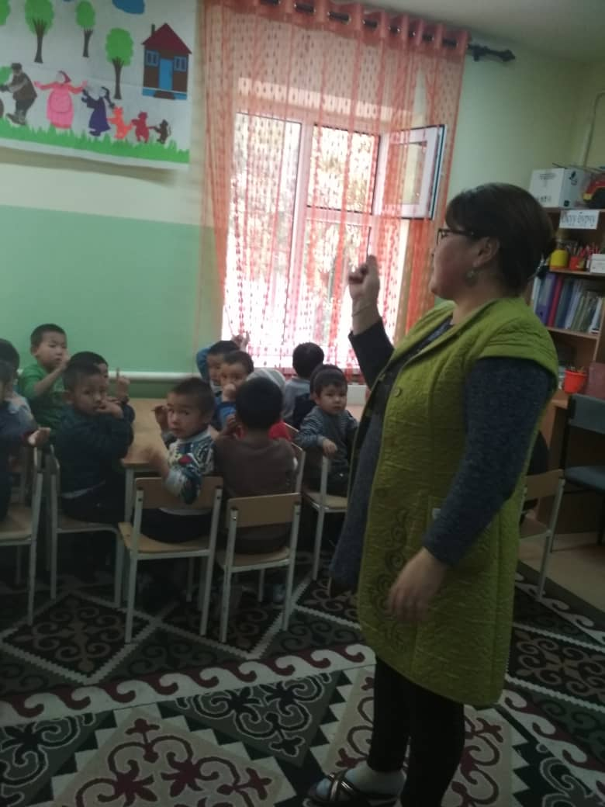
Сонун ырларды жаттадык

Slide 19
Ата-энелер келишти, Бизге жардам беришти

Slide 22
Жыйынтыгында:
Балдардын дарактар жөнүндөгү билимдери кенейди;
Жаратылыштын дарактарга тийгизген таасири тууралуу түшүнүк алышты;
Адамдардын жаратылыштагы орду тууралуу билишти.

